Slide 1


Slide 2
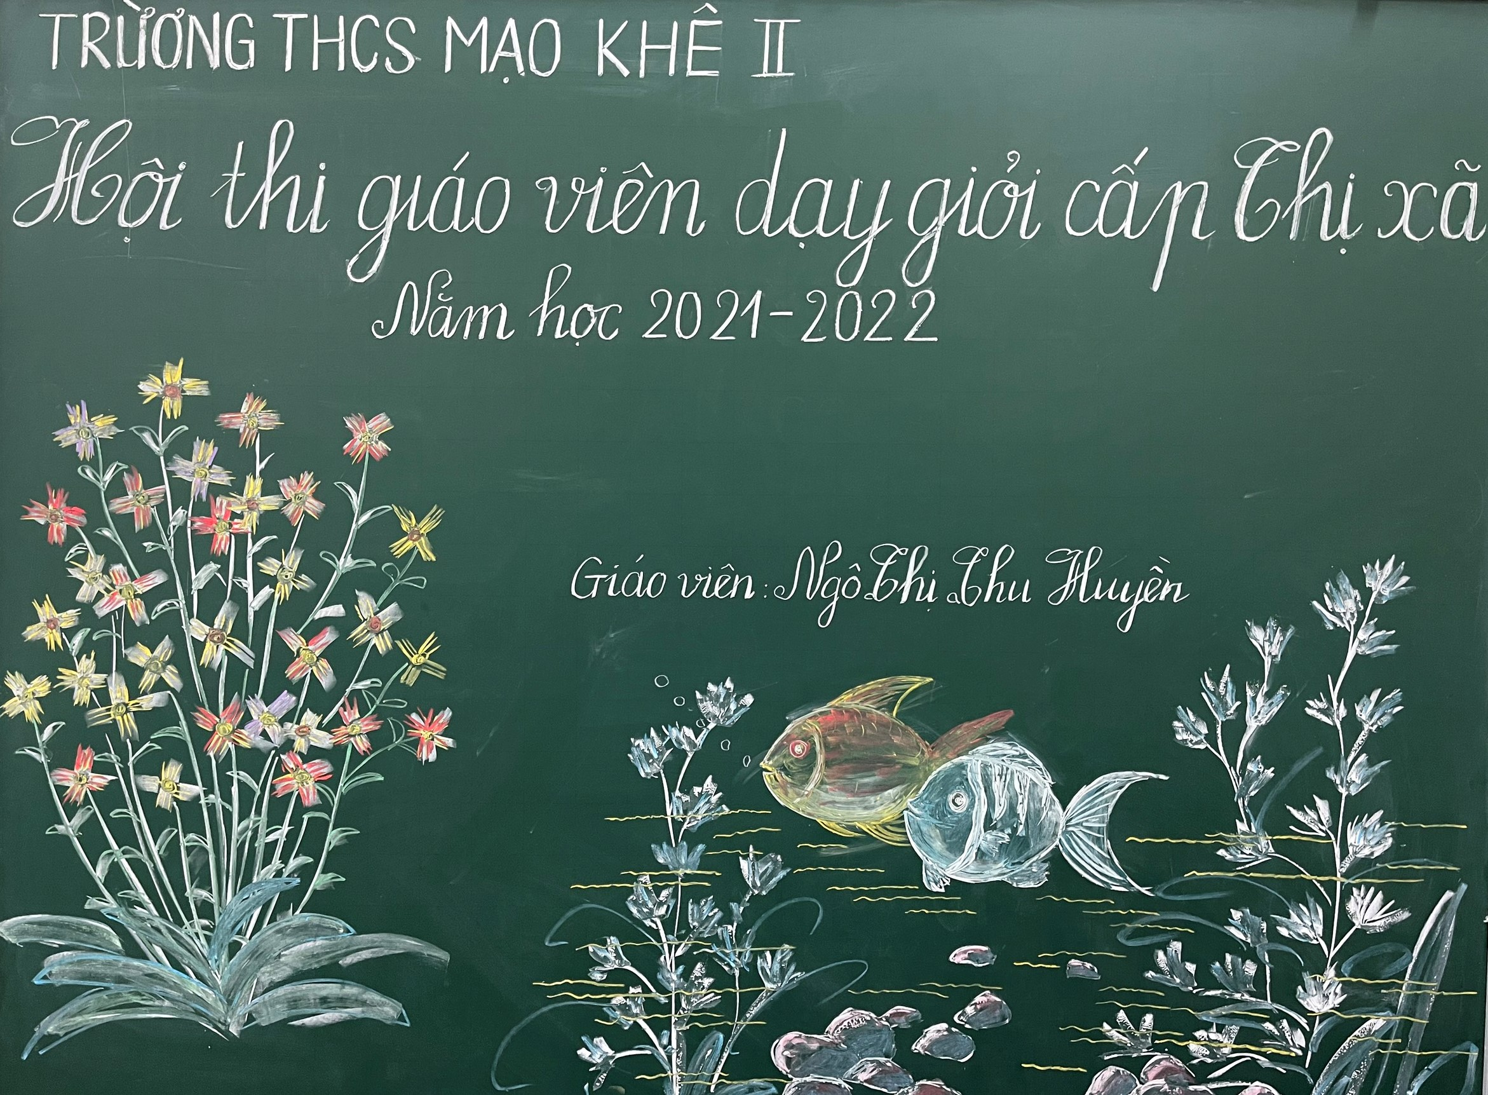

Slide 3

KHỞI ĐỘNG

Slide 4

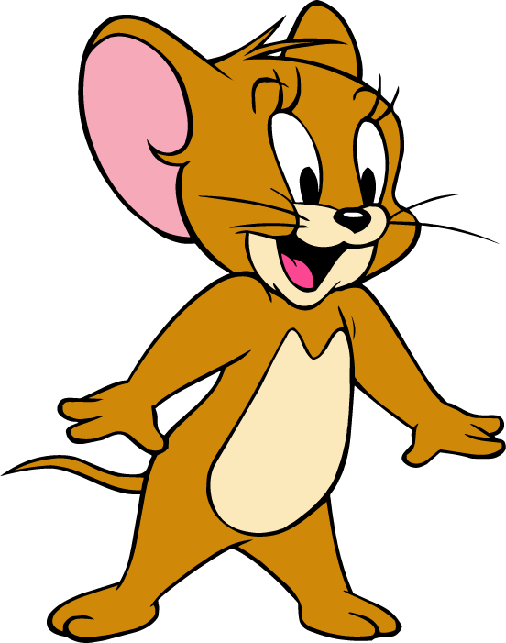

Tom and jerry
LUẬT CHƠI
Đọc kỹ nội dung câu hỏi, nhấn chọn phương án đúng. Nếu trả lời đúng sẽ xuất hiện miếng bánh, chuột Jerry sẽ tiến về phía miếng bánh đó, trả lời sai mèo Tom sẽ xuất hiện.

Slide 5



Tom and jerry

Slide 6
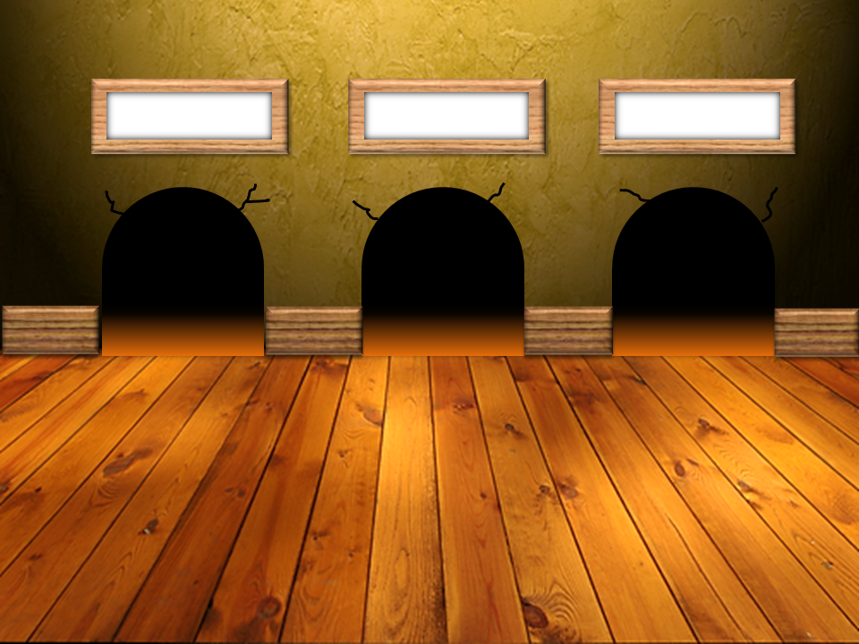
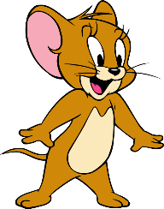


A. 4 bánh xe
B. 2 bánh xe
C. 1 bánh xe
GOOD!
NEXT
Câu hỏi 1: Ô tô con gồm có mấy bánh xe?

Slide 7
A. Kim loại kết hợp với nhựa
B. Bằng nhựa
C. Vải
GOOD!
NEXT
Câu hỏi 2: Ô tô làm bằng chất liệu gì?

Slide 8
A. Không có màu
B. Đa dạng,
phong phú
C. Chỉ có một màu
GREAT!
NEXT
Câu hỏi 3: Màu sắc của ô tô như thế nào?

Slide 9
A. Giầy dép
B. Sách vở
C. Bưu thiếp
Good
NEXT
Câu hỏi 4: Đồ vật thường dùng để tặng những người yêu mến vào những dịp đặc biệt như sinh nhật, năm mới, ngày 8/3, ngày 20/10, ngày 22/12, … là đồ vật gì?
Notes:
Trang nội dung trò chơi Tom và Jerry

Slide 10
Trò chơi đã kết thúc, chúc mừng các em đã chiến thắng.

Slide 11

CHỦ ĐỀ: NHÀ THIẾT KẾ TÀI BA
Bài 14: THIẾT KẾ THIỆP CHÚC MỪNG
Giáo viên: Ngô Thị Thu Huyền
Trường: THCS Mạo Khê II - Đông Triều – Quảng Ninh

Slide 12

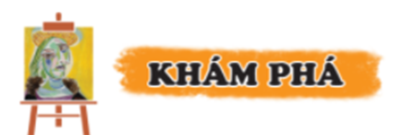

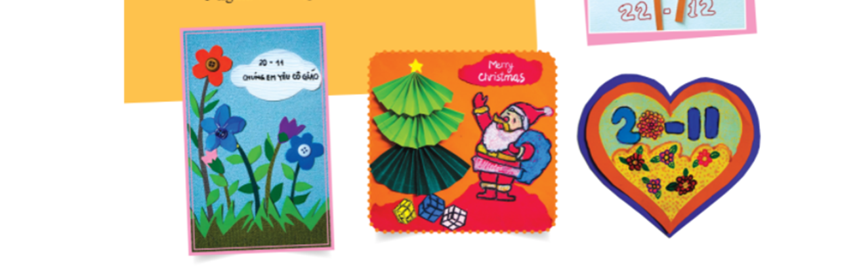
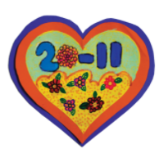

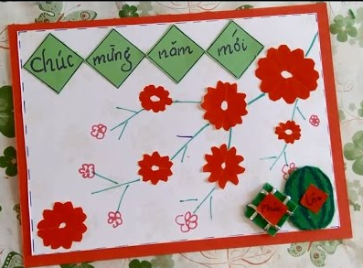

Slide 13


Thảo luận
Tổ 1: Thiệp chúc mừng có nội dung và hình dáng như thế nào?
Tổ 2: Những hình ảnh, màu sắc nào đã được trang trí trên thiệp chúc mừng?
Tổ 3: Thiệp chúc mừng đã sử dụng hình thức trang trí nào mà em đã học?
Tổ 4: Em hãy nêu ý nghĩa của thiệp chúc mừng?

Slide 14
Báo cáo kết quả thảo luận
Tổ 1: Thiệp chúc mừng có nội dung và hình dáng như thế nào?
- Thiệp chúc mừng có nội dung nhắn gửi lời chúc, tình cảm của người tặng gửi tới người mình yêu quý
- Thiệp có nhiều hình dáng như hình tròn, hình vuông, hình chữ nhật, hình trái tim,…

Slide 15
Báo cáo kết quả thảo luận
Tổ 2: Những hình ảnh, màu sắc nào đã được trang trí trên thiệp chúc mừng?
- Hình ảnh được trang trí trên thiệp chúc mừng là hoa lá, con người, chữ, …
- Màu sắc tươi vui như màu đỏ, cam, vàng, xanh, …

Slide 16
Báo cáo kết quả thảo luận
Tổ 3: Thiệp chúc mừng đã sử dụng hình thức trang trí nào mà em đã học?
- Thiệp chúc mừng thường trang trí theo thể thức tự do, mảng hình không đều, …
- Khi trang trí có thể vẽ, in, xé dán, …

Slide 17
Báo cáo kết quả thảo luận
Tổ 4: Em hãy nêu ý nghĩa của thiệp chúc mừng?
- Thiệp chúc mừng có ý nghĩa chúc mừng, mong muốn những điều tốt đẹp đến với người được chúc.

Slide 18

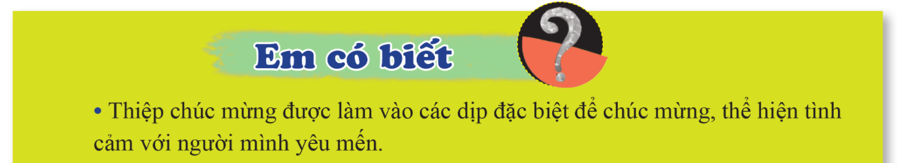
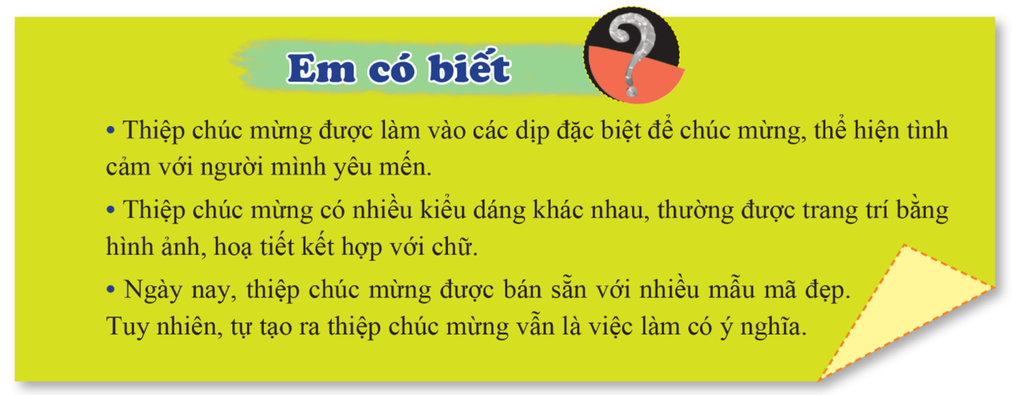

Slide 19
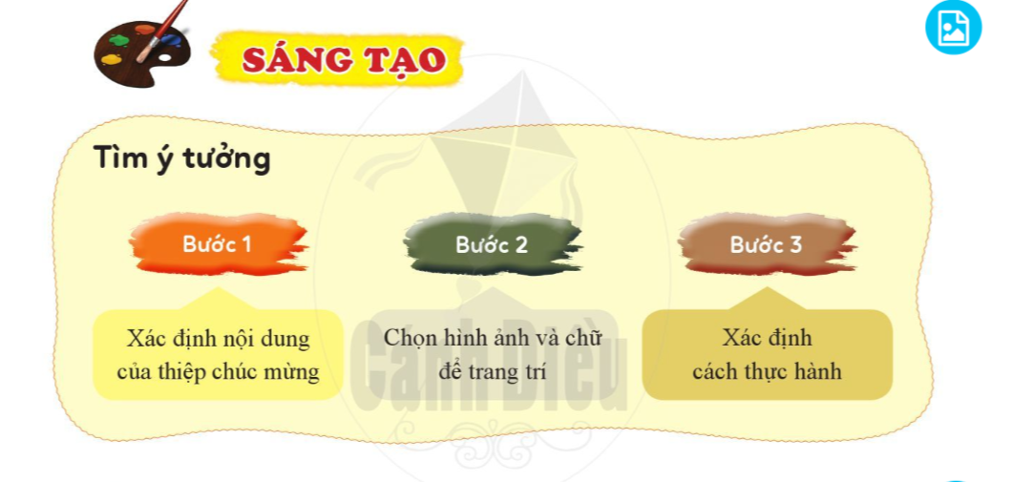

Slide 20
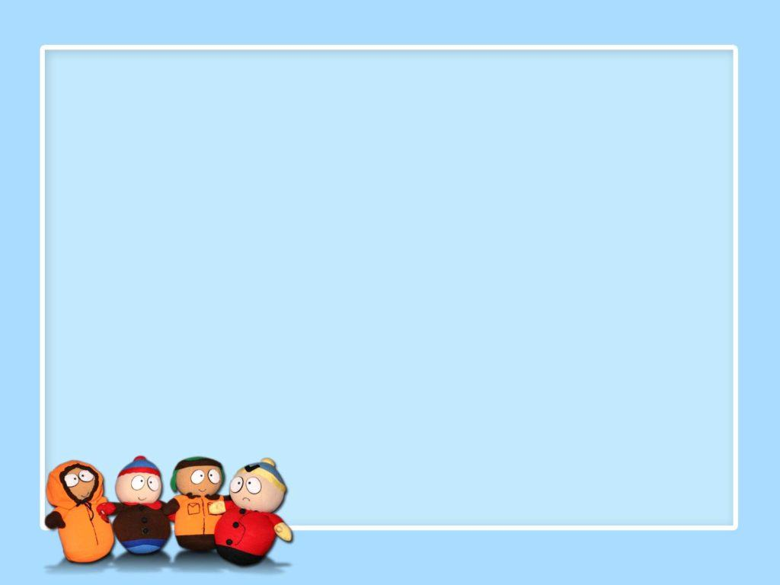
Các tổ thảo luận tìm ý tưởng theo gợi ý bước 1 và bước 2

Slide 21
Các tổ báo cáo trình bày ý tưởng của nhóm mình

Slide 22
Nội dung chúc mừng ngày Quốc tế phụ nữ 8/3
Nội dung chúc mừng ngày Nhà giáoViệt Nam 20/11
Nội dung chúc mừng ngày thành lập Quân đội nhân dân Việt Nam 22/12

Slide 23
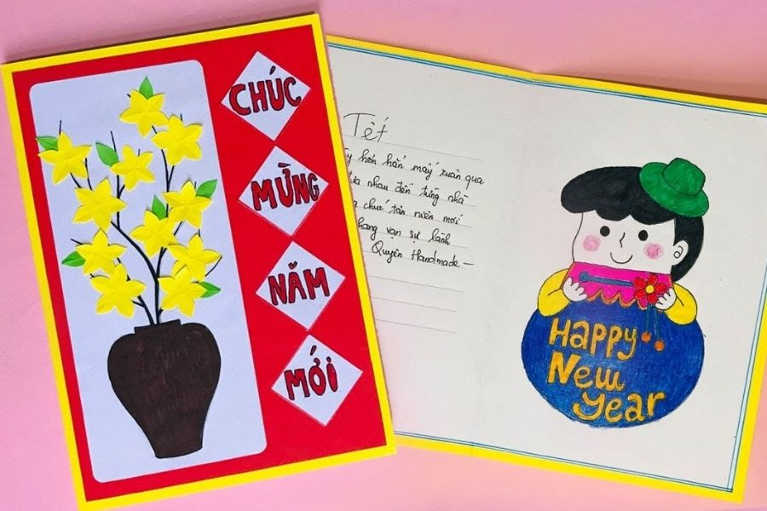
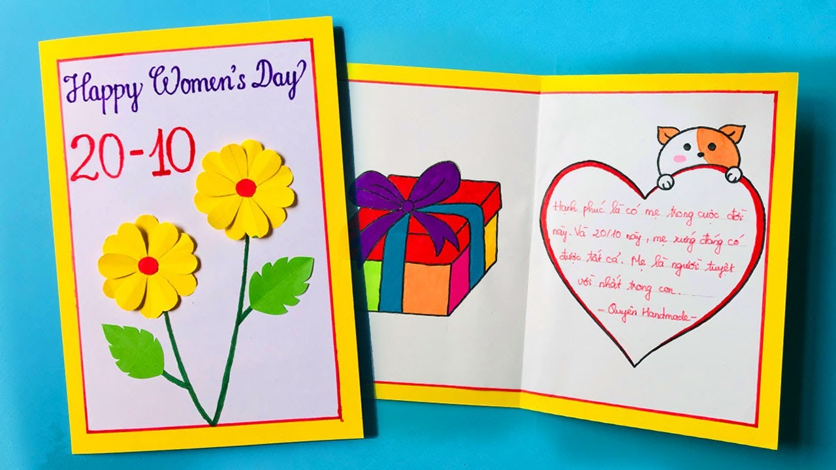
Hình ảnh có thể chọn để trang trí thiệp như: Hoa lá, con vật, hình trái tim, con người
Chữ trong trang trí thiệp có thể dùng các kiểu chữ in hoa, chữ cách điệu mềm mại, …

Slide 25
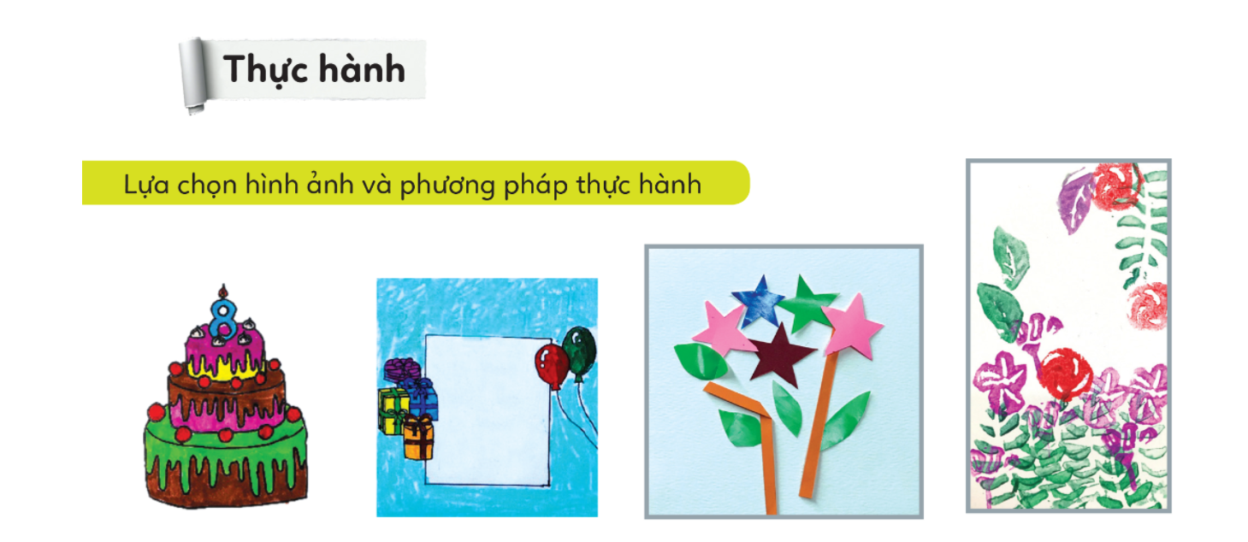

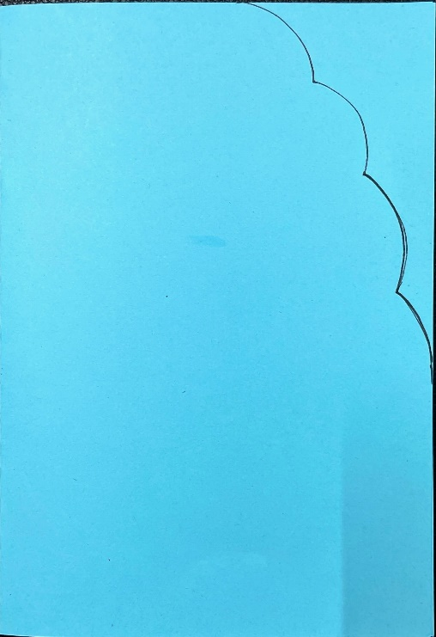
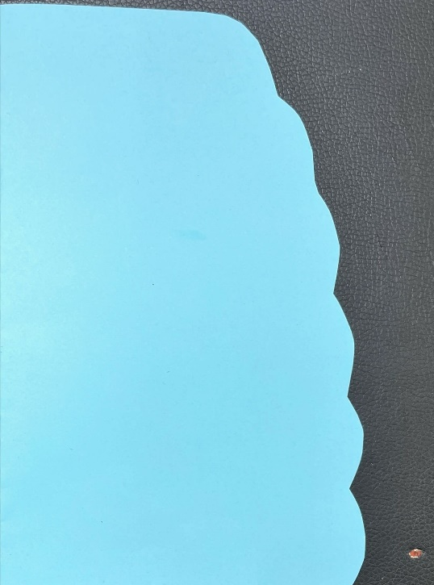
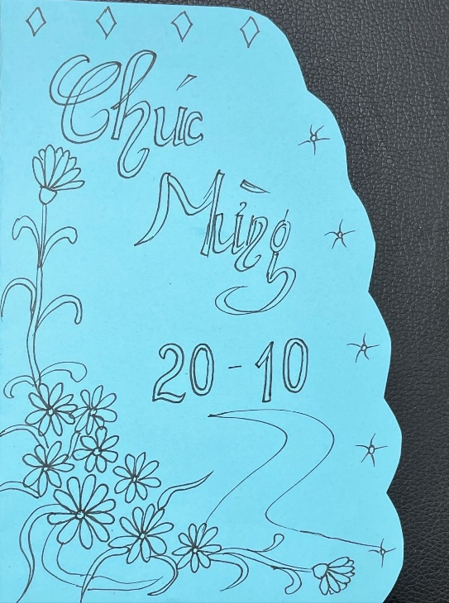
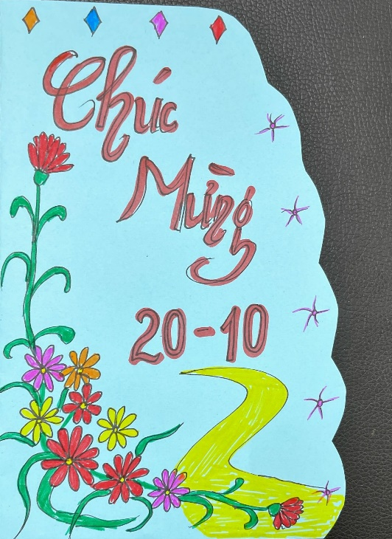
Cách 1: Vẽ tạo thiệp chúc mừng
B2: Vẽ hình trang trí và viết chữ
B3: Vẽ màu và hoàn thiện
B1: Chọn hình dáng thiệp, cắt tạo hình dáng
(dạng hình chữ nhật)

Slide 26
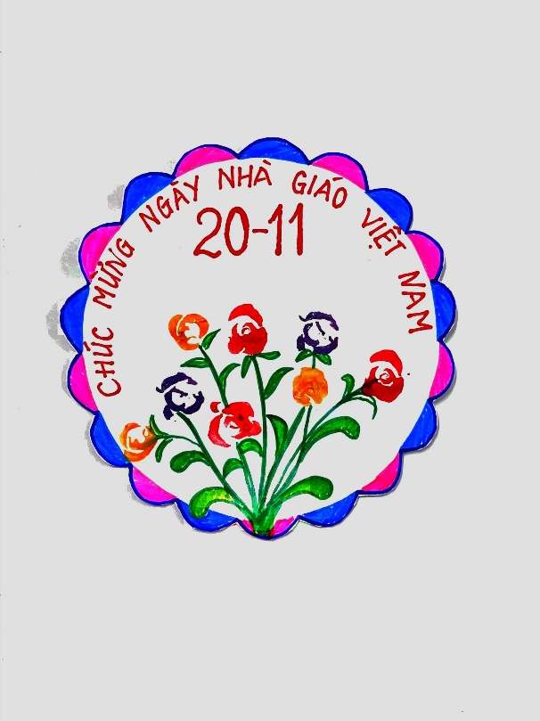
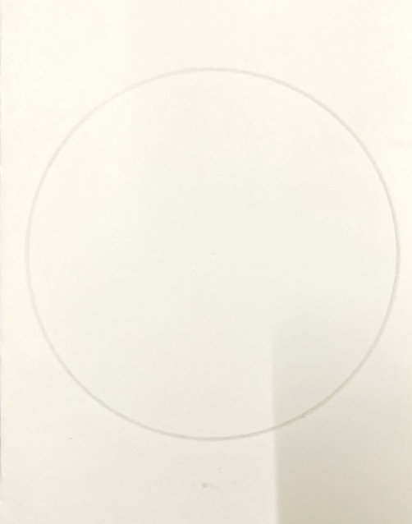
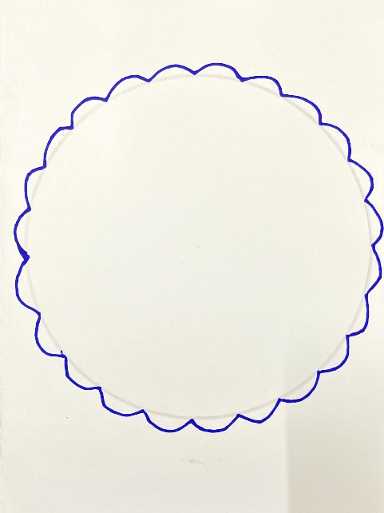
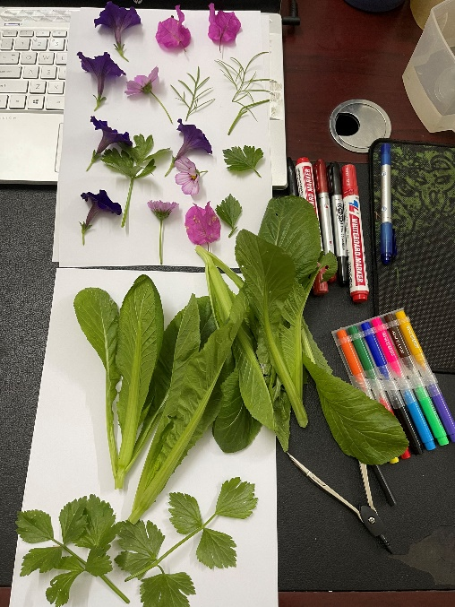
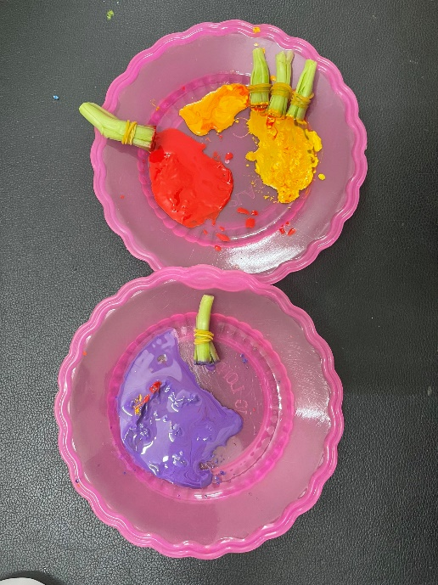
Cách 2: In tạo thiệp chúc mừng.
B3: In họa tiết trang trí, viết chữ và cắt tạo thành hình của thiệp (Dạng hình tròn)
B1: Chọn hình dáng thiệp, (Dạng hình tròn)
B2: Lựa chọn và tạo khuôn in, màu in.

Slide 27
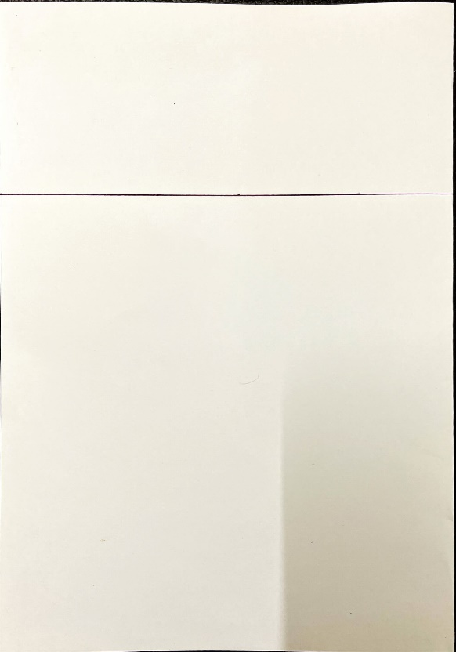
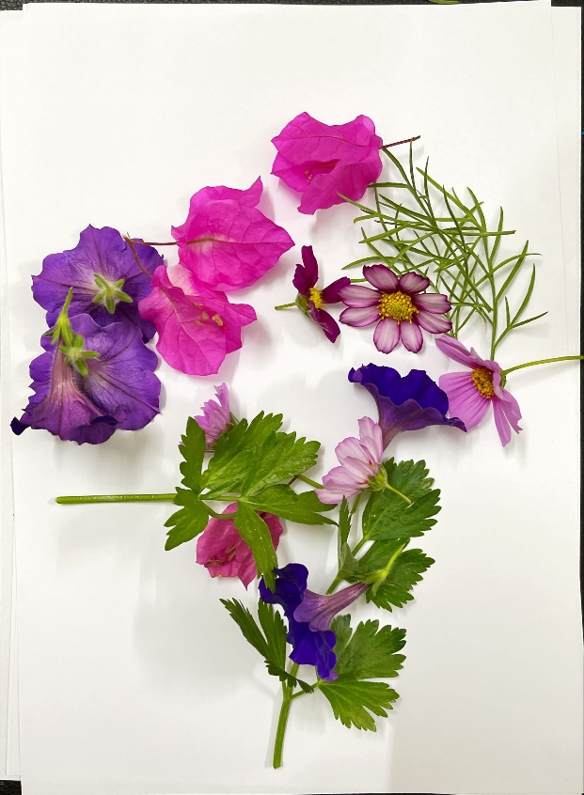
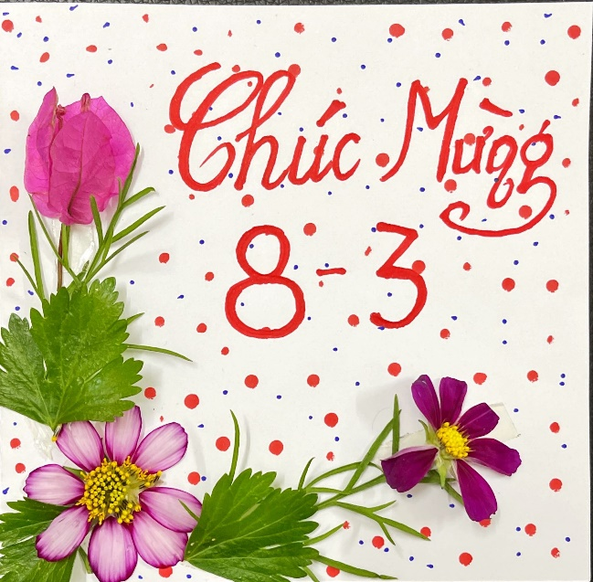
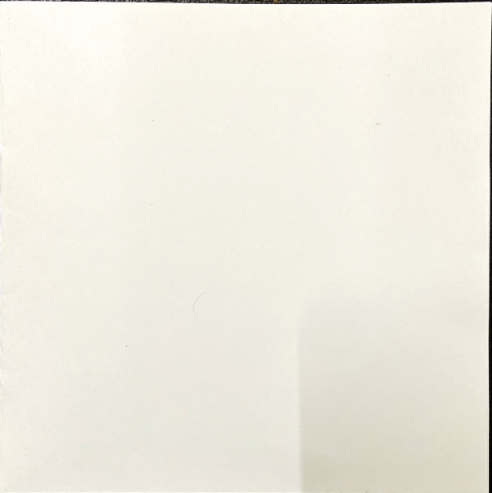
Cách 3: Cắt, xé dán tạo thiệp chúc mừng.
B2: Lựa chọn hoa, lá hoặc cắt, xé dán giấy tạo họa tiết trang trí
B3: Sắp xếp các họa tiết trang trí và viết chữ
B1: Chọn hình dáng thiệp, cắt tạo hình dáng (Hình vuông)

Slide 28
Cách 3: Cắt, xé dán tạo thiệp chúc mừng.
B2: Lựa chọn hoa, lá hoặc cắt, xé dán giấy tạo họa tiết trang trí
B3: Sắp xếp các họa tiết trang trí và viết chữ
B1: Chọn hình dáng thiệp, cắt tạo hình dáng (Hình vuông)

Slide 29
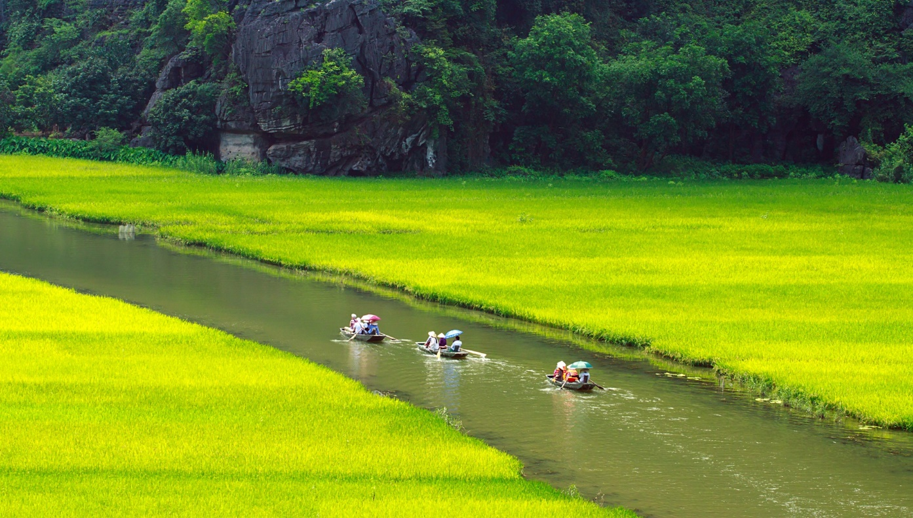
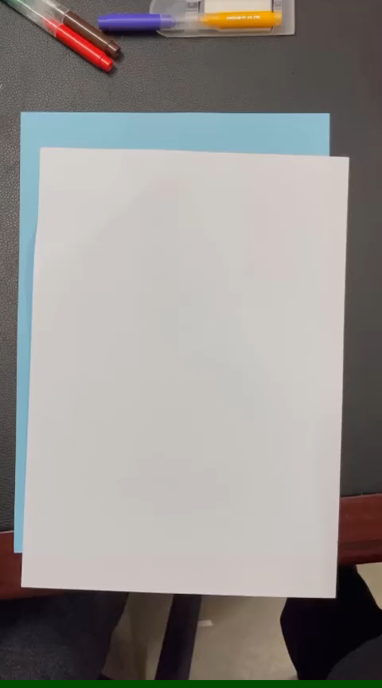

Slide 30

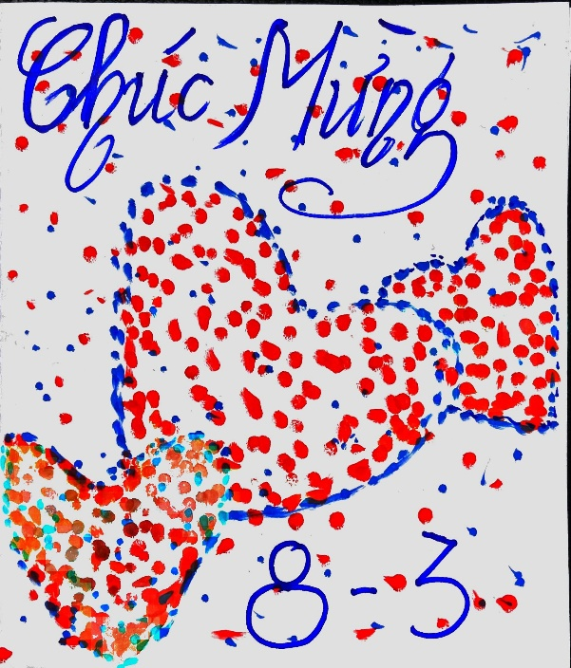
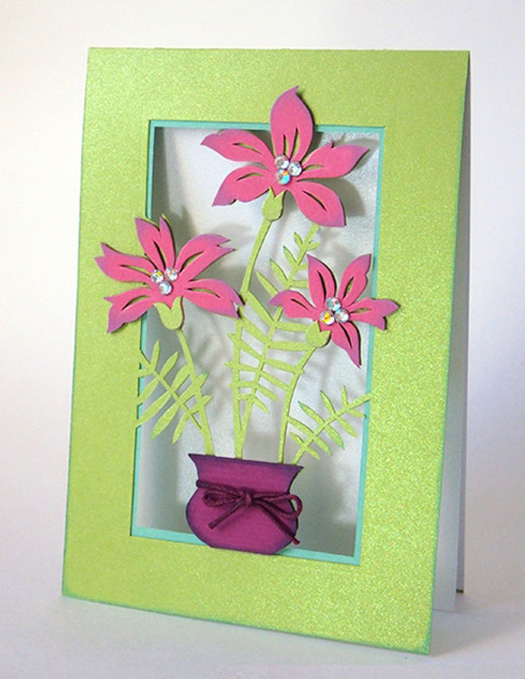

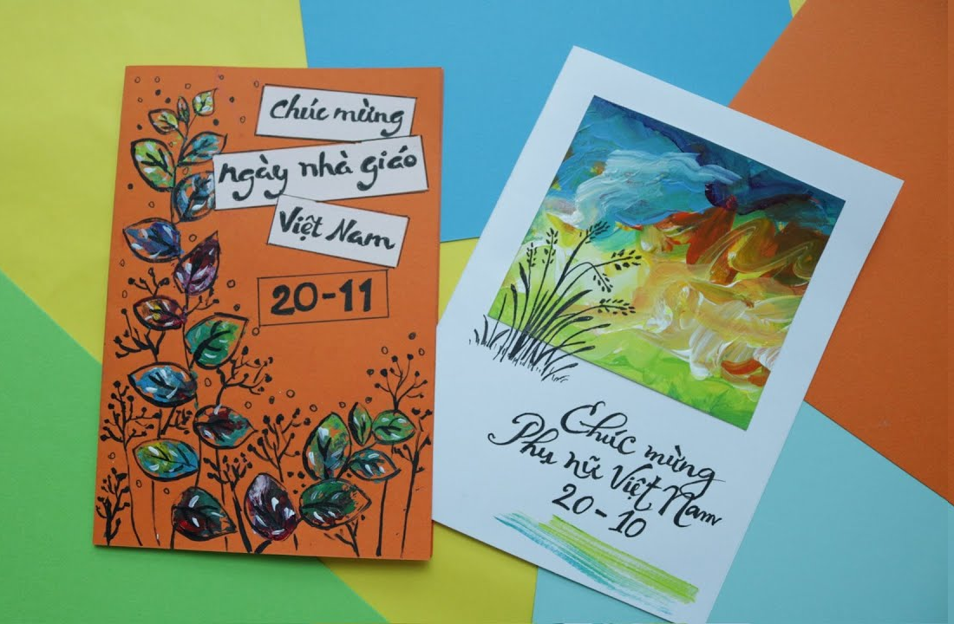
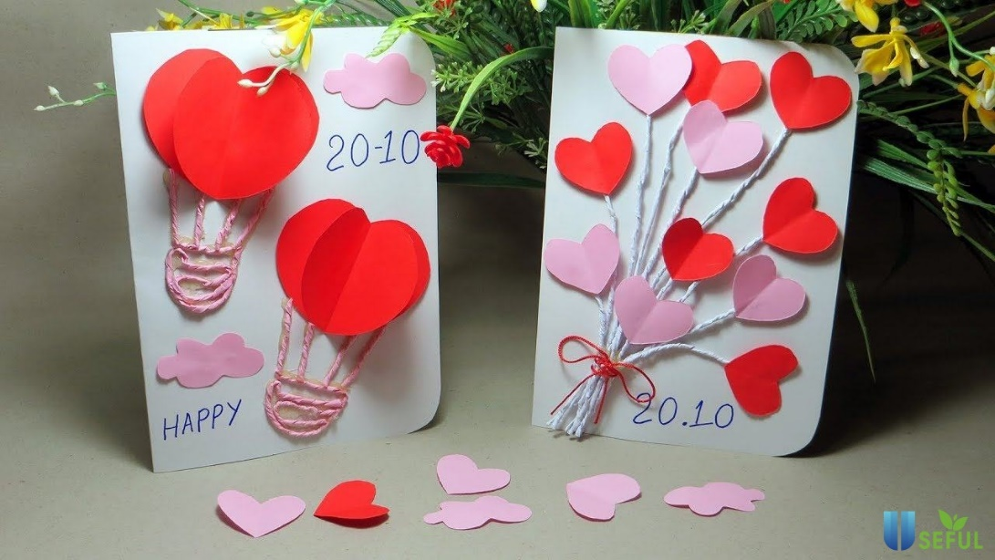
Tham khảo một số sản phẩm của học sinh.

Slide 31
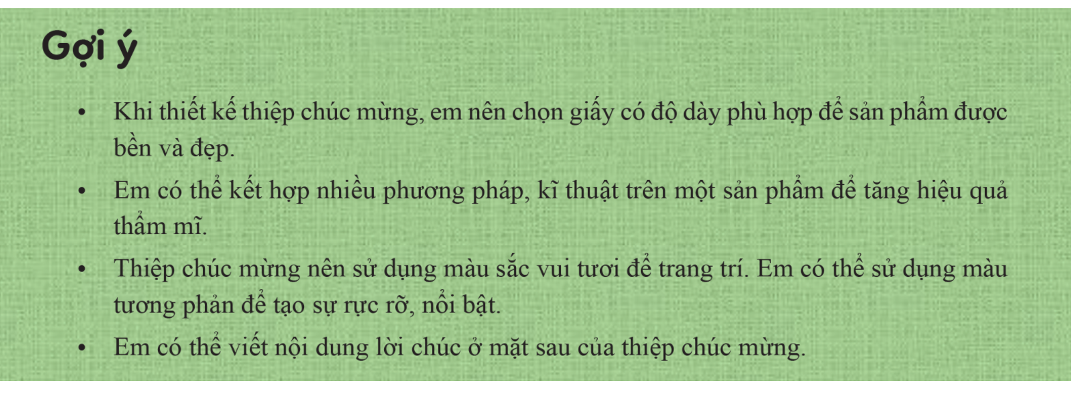
Đường link tham khảo thiết kế thiệp chúc mừng: v=3wDarXN5uLI ; v=ZYKVrq_3z_M

Slide 32

CỦNG CỐ

Slide 33

Trò chơi

Slide 34


Câu hỏi 1: Thiệp chúc mừng được làm và tặng vào dịp nào trong năm?
B. Dịp đặc biệt như các ngày lễ lớn, ngày sinh nhật, …
A. Các ngày trong năm
C. Ngày rằm
D. Tết dương lịch hằng năm

Slide 35
Câu hỏi 2: Thiệp chúc mừng có kiểu dáng hình gì?
A. Hình tròn
B. Hình vuông
C. Hình chữ nhật, hình trái tim,…
D. Tất cả các đáp án trên đều đúng.

Slide 36
Câu hỏi 3: Màu sắc trong trang trí thiệp chúc mừng như thế nào?
A. Màu đơn giản, ít màu
B. Chủ yếu dùng màu nhẹ nhàng
D. Màu sắc vui tươi, tương phản rực rỡ, nổi bật.
C. Chỉ cần một màu.

Slide 37
Câu hỏi 4: Ngày Phụ nữ Việt Nam là ngày nào?
A. 8/3
B. 20/11
C. 20/10
D. 19/5

Slide 38
Xin chân thành cảm ơn
Các thày cô trong Ban giám khảo, cảm ơn các em học sinh đã chú ý lắng nghe, xây dựng bài. Chúc các thày cô nhiều sức khỏe, bình an, chúc các em luôn mạnh khỏe và chăm ngoan học giỏi!

